Slide 1
Тема- Софтвер за авто сервис и дијагностика
Одбрана на дипломска работа
Ментор - Проф. Вено Пачовски
Кандидат – Дарко Карапетковски
ИД - 2583
Претседател на комисијата – Гоце Гаврилов
Член – Дејан Митов

Slide 2
Опис на проблемот
Идеја за креирање на апликацијата
Запознавање со програмскиот јазик
Базата на податоци и нејзиниот изглед
Опис на формите низ апликацијата

Slide 3
Идеја за креирање на апликацијата
Љубовта кон програмирањето и воедно и кон автомобилите, ја создаде идејата за оваа апликација.
Мојата цел е да се воведе помодерно решение за водење на евиденција на авто сервисите, подобрување на односите со клиентите и одржување на конкуренцијата на пазарот.
Со оваа апликација како сопствен проект, се чувствувам чекор поблиску до започнување на мојата кариера во програмирањето.

Slide 4
Програмски јазик
Запознавање со Borland Delphi
Delphi е програмски јазик, за брз апликациски развој на веб, компјутерски, мобилен и конзолен софтвер
Заеднички основни компоненти со C++Builder, кој се користи за развивање на апликации во јазикот C++
Креатор – Андрес Хејлсберг
Почеток на развивање во 1995 година
Долгогодишна и стабилна платформа, која продолжува да се развива

Slide 5
База на податоци
Microsoft Access
Апликација за управување со база на податоци
Дел од пакетот Microsoft Office
Нуди табели и релации, прашалници, извештаи, форми, веб-форми и програмски модули
Постигнува добри резултати и во областа на обработка на информации
Најчесто користени бази на податоци се: Oracle, Microsoft SQL Server, Informix, Paradox, итн.

Slide 6
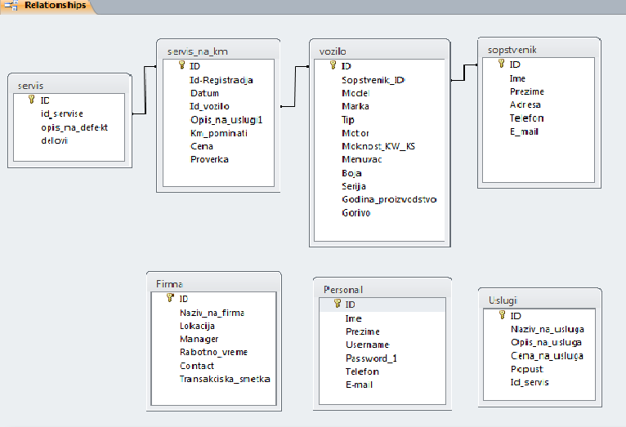
Изглед на базата

Slide 7
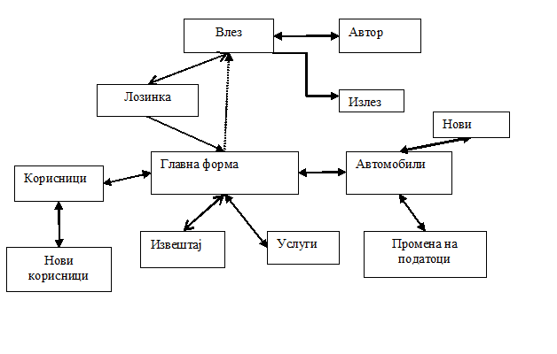
Дијаграм

Slide 8
Форми на апликацијата
Апликацијата се состои од повеќе форми, сите меѓусебно поврзани
Почетна форма – приказ на почетната страна, преку која може да се продолжи кон две нови форми
Форма за најава – овде се внесува корисничко име и лозинка (опција за видливост на лозинката)
Форма за авторот – основни податоци за авторот
Главна форма – податоци за фирмата

Slide 9
Сопственици – евиденција за лични податоци на клиентите
Внес на нов сопственик
Внес на ново возило
Услуги
Персонал – вработени во фирмата

Slide 10
Заклучок
Со оваа десктоп апликација создадов можност, за работа на една или на повеќе фирми во иднина, со простор и за понатамошно усовршување на апликацијата.
Иако технологијата постојано се менува и расте побарувачката за нова технологија, јас се одлучив апликацијата да биде изработена во програмскиот јазик Delphi, кој иако се смета за постар јазик, служи како моја основа за почеток во програмирањето и понатомошното искуство со други програмски јазици.

